Slide 1
信息内容安全课程2024秋
第二章 网络信息获取
2、高性能捕包技术

Slide 2
上节内容回顾总结
相关的网络技术
以太网相关知识、网卡工作模式-混杂模式
被动捕获模式 - 串行、旁路
旁路方式 – 优点： 不影响现有网络结构、性能高不会造成延迟、不会造成网
络单点故障
- 缺点： 需要交换机支持镜像、不易管理问题通讯（管控问题）
捕包方法
1: Socket方式： raw socket 原始套接字
2: DLPI方式：数据链路提供者接口（网卡直接提供用户态应用程序接口，工作
在用户态）
3: 伯克利数据包过滤器（BPF）： Libpcap
Libpcap/winpcap 捕包程序
程序编写流程、回调函数
TCP 连接阻断方式 – RST 阻断
原理、 seq和ack的设置

Slide 3
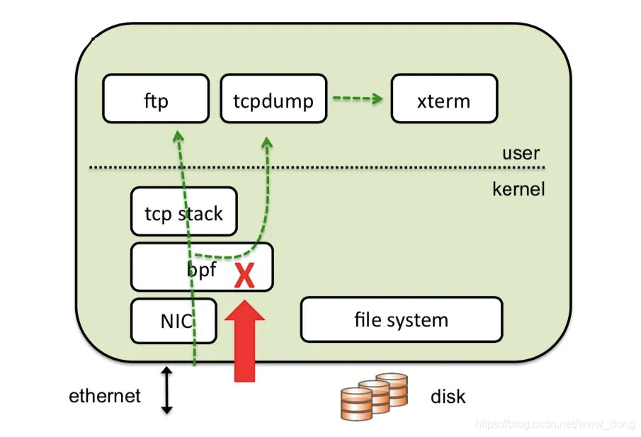
复习 – Libpcap程序编写
Libpcap工作机制- 捕包流程
在数据链路层加一个旁路处理。
当一个数据包到达网络接口时，libpcap首先利用已经创建的Socket从链路层驱动程序中获得该数据包的拷贝，再通过Tap函数将数据包发给BPF过滤器。
BPF过滤器根据用户已经定义好的过滤规则对数据包进行逐一匹配。
匹配成功则放入内核缓冲区(一次拷贝)，并传递给用户缓冲区（又一次拷贝）
匹配失败则直接丢弃。
如果没有设置过滤规则，所有数据包都将放入内核缓冲区，并传递给用户层缓冲区（2次拷贝）。
3

Slide 4
复习 – Libpcap程序编写
Libpcap工作机制- 程序框架
/* 第一步：查找可以捕获数据包的设备 */
int pcap_findalldevs_ex (char * source, struct pcap_rmtauth * auth, pcap_if_t ** alldevs, char * errbuf)
/* 第二步：创建捕获句柄，准备进行捕获 */
pcap_t *pcap_open (const char * source, int snaplen, int flags, int read_timeout, struct pcap_rmtauth * auth, char * errbuf)
重要： flags 混杂模式
/* 第三步：如果用户设置了过滤条件，则编译和安装过滤代码 */
int pcap_compile (pcap_t *p, struct bpf_program *fp, char *str, int optimize, bpf_u_int32 netmask)
int pcap_setfilter (pcap_t *p, struct bpf_program *fp) /* 第四步：循环捕获数据包-传递给回调函数 */
int pcap_dispatch (pcap_t *p, int cnt, pcap_handler callback, u_char *user)
int pcap_loop (pcap_t *p, int cnt, pcap_handler callback, u_char *user)
重要：cnt的值是循环捕多少个包，如果是0 或者负数表示不停的循环捕包
/* 第五步：编写回调函数，按需求逻辑分析处理数据包*/
typedef void (* pcap_handler)(u_char* user, const struct pcap_pkthdr* pkt_header,const u_char* pkt_data)
4
4

Slide 5
复习 – libpcap为什么用回调函数
回调函数
回调函数是指在特定事件发生或条件满足时，由系统或库调用的用户自定义函数。它是一种函数指针，允许用户在特定的时机插入自己的代码逻辑，以响应系统或库的事件或请求。
函数返回值类型 (* 指针变量名) (函数参数列表);
函数指针
void Func(int x); /*声明一个函数*/
typedef void(*FunType)(int); /*定义一个函数指针类型*/
void callFun(FunType fp,int x); /*将函数指针作为参数传递给其它函数*/
把一段可执行的代码像参数传递那样传给其他代码，而这段代码会在某个时刻被调用执行，这就叫做回调
回调函数不是由该函数的实现方直接调用，而是在特定的事件或条件发生时由另外的一方调用的，用于对该事件或条件进行响应
5
5

Slide 6
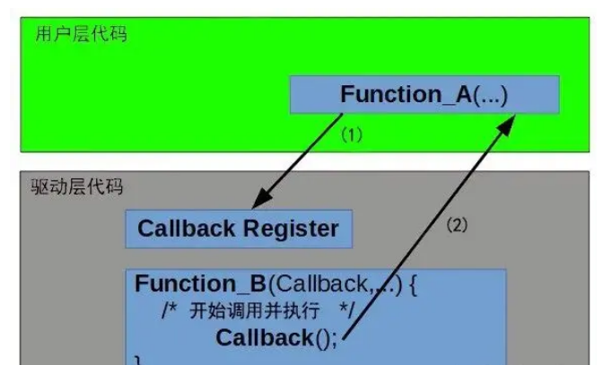
复习 – libpcap为什么用回调函数
回调函数
int pcap_loop (pcap_t *p, int cnt, pcap_handler callback, u_char *user)
typedef void (* pcap_handler)(u_char* user, const struct pcap_pkthdr* pkt_header,const u_char* pkt_data)
用户应用程序代码和硬件驱动程序之间的交互。硬件驱动程序是一个独立的可重用驱动程序，它不了解上层的用户应用程序。
硬件驱动程序提供 API 函数，允许用户应用程序将函数注册为回调。然后，此回调函数由硬件驱动程序作为执行的一部分进行调用。
如果不使用回调，就会被编码为直接调用。
这将使硬件驱动程序特定于特定的高级软件级别，并降低其可重用性。回调机制的另一个好处是，在程序执行期间可以动态更改被调用的回调函数。
6
6

Slide 7
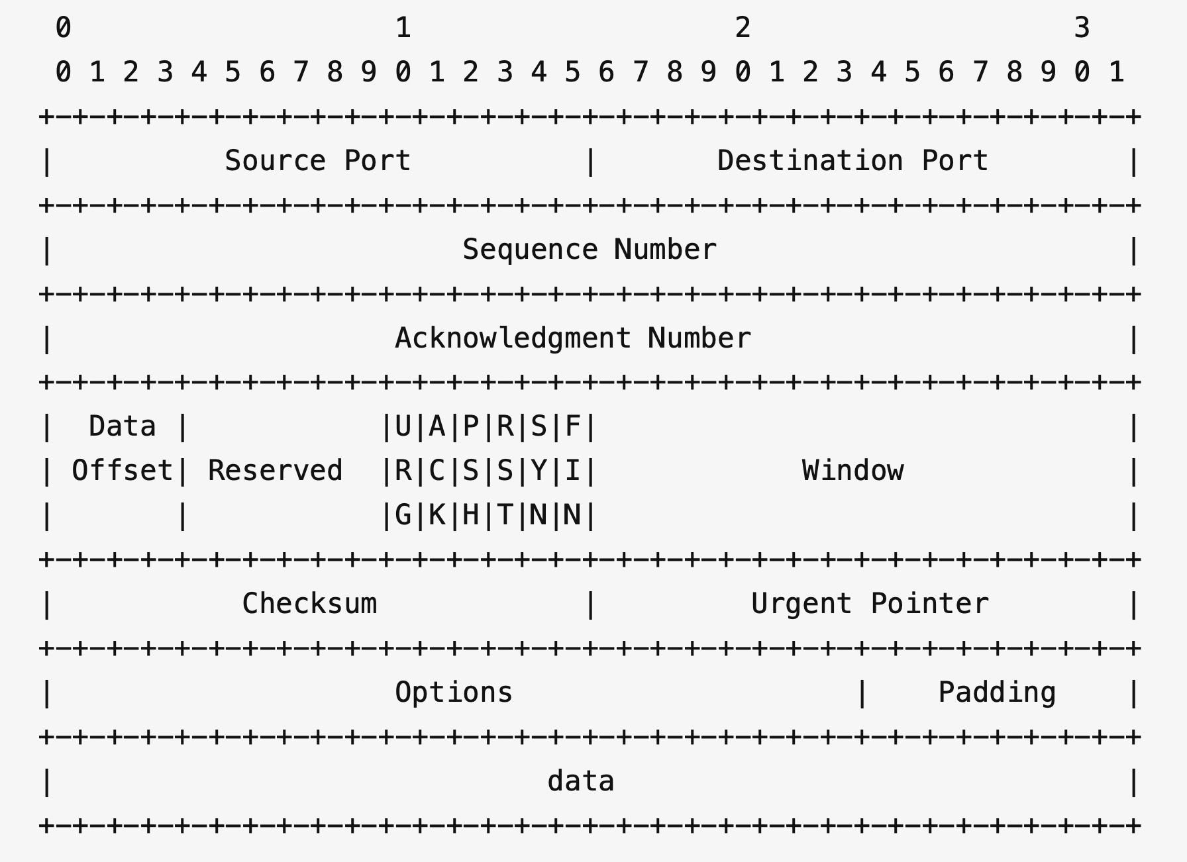
复习 – TCP RST阻断TCP 连接
TCP协议中的ACK和SEQ
seq（Sequence Number）：32bits，表示这个tcp包的序列号。tcp协议拼凑接收到的数据包时，根据seq来确定顺序，并且能够确定是否有数据包丢失。
ack（Acknowledgment Number）：32bits，表示这个包的确认号。首先意味着已经收到对方了多少字节数据，其次告诉对方接下来的包的seq要从ack确定的数值继续接力。
7
7

Slide 8
复习 – TCP RST阻断TCP 连接
TCP协议中的ACK和SEQ
seq（Sequence Number）：32bits，表示这个tcp包的序列号。tcp协议拼凑接收到的数据包时，根据seq来确定顺序，并且能够确定是否有数据包丢失。
ack（Acknowledgment Number）：32bits，表示这个包的确认号。首先意味着已经收到对方了多少字节数据，其次告诉对方接下来的包的seq要从ack确定的数值继续接力。
8
8

Slide 9
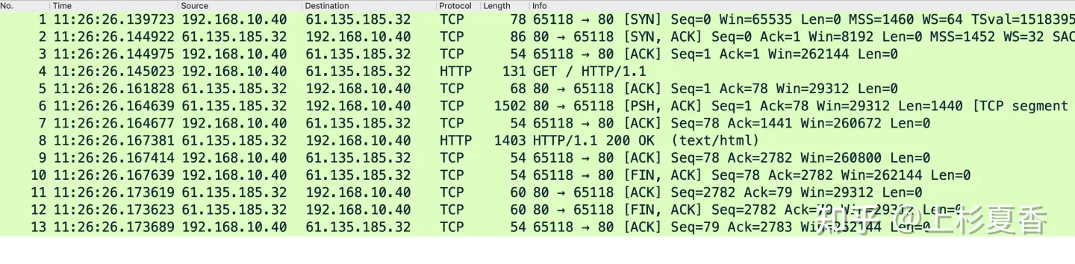
复习 – TCP RST阻断TCP 连接
一次网页浏览的http请求抓包
三次握手
seq=0 没有ack len=0
（客户端）1号包：我能和你建立连接吗？
seq=0 ack=1（收到了seq=0，下一个seq=1） len=0
（服务端）2号包：我收到了，能进行连接。
seq=1 ack=1 len=0
（客户端）3号包：好的，那我们就连接吧。
9
9

Slide 10
复习 – TCP RST阻断TCP 连接
一次网页浏览的http请求抓包
数据传输
客户端 4号包：我要首页信息：客户端发送http请求，需要tcp进行控制，然后交给ip层，然后由网卡发出
seq=1 上次没有数据传输，seq不变； ack=1 服务器也还没有数据，下一个seq=1； len=77 传输的字节数
服务器 5号包：好的，收到请求：
seq=1 如4号包要求； ack=78 4号包的seq+len； len=0
服务端6号包：给你数据：
seq=1 ； ack=78； len=1440
客户端7号包：收到数据：
seq=78 ； ack=1441 6号包的 seq+len； len=0

Slide 11
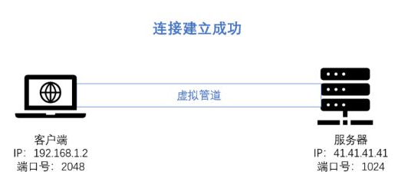
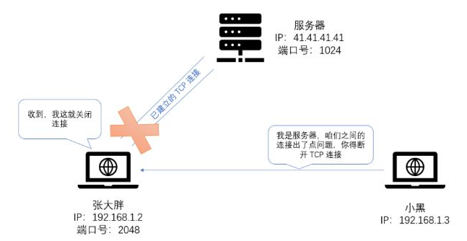
复习 – TCP RST阻断TCP 连接
RST阻断
伪造 RST 包，最关键的两个因素是源端口和序列号，一个 TCP 链接是由「客户端端口，客户端 IP，服务端端口，服务端 IP」这四个信息惟一肯定的，首先须要知道这四个信息
序列号简单的计算方式：
假设C向S请求数据，seq=seq1，ack=ack1 len=len1
旁路中间节点伪造返回给客户端的seq2和ack2需要满足这种关系：seq2 = ack1 ack2 = seq1+len1
阻断S向C方向原理相同
需要根据收到的报文计算seq和ack
RST 攻击并不能阻止全部的 TCP 链接，好比说在浏览一些简单网页的时候，阻断率就不高，由于等到 RST 包到达客户机电脑的时候，页面内容就已经传输结束了
11
11

Slide 12
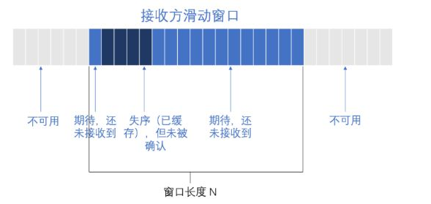
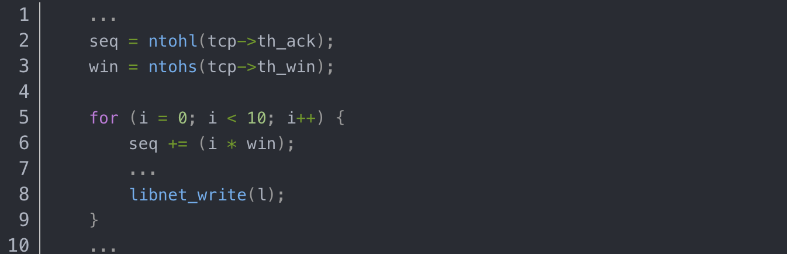
复习 – TCP RST阻断TCP 连接
RST阻断
序列号的值不在A之前向B发送时B的滑动窗口内，B是会主动丢弃的。
多猜几个seq，防止比真正客户机发的慢（参见给大家的参考代码）
12
12

Slide 13
2. 高性能网络流量监测

Slide 14
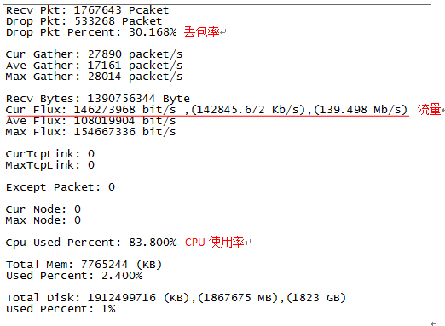
Libpcap抓包性能分析

Slide 15
Libpcap抓包性能分析
高速复杂网络环境下libpcap丢包的原因主要有以下两个方面：
1）Cpu处于频繁中断状态，造成接收数据包效率低下。
我们可以假想一个场景，我们使用标准的 100M 网卡，可能实际达到的接收速率为 80MBits/s，而此时数据包最大长度为 1500Bytes，则每秒产生的中断数目为：
80M bits/s / (8 Bits/Byte * 1500 Byte) = 6667 个中断 /s。
数据包最短长度为46Bytes，则每秒产生的中断数目为：
80M bits/s / (8 Bits/Byte * 46 Byte) = 217391 个中断 /s。
每秒 6667到217391个中断，对于系统是个很大的压力。
2）数据包被多次拷贝，浪费了大量时间和资源。从网卡驱动到内核，再从内核到用户空间。

Slide 16
被动数据获取性能影响因素
系统调用
数据拷贝
计算校验和
网卡中断
硬件性能
Notes:
制作炸药、毒香蕉、网络谣言、假冒网站

Slide 17
高速被动获取方法-零拷贝
一个网络数据包通过网卡进入内核，然后再进入用户空间的时候，至少会经过2次data copy。
这个数据包从CPU资源80%都消耗在这2次数据copy上
网卡到内核再到用户空间，这个拷贝的过程仅仅起到了“传输”的作用，而数据包内容没有任何变化。
零拷贝技术正是解决这两次拷贝。它能让两次拷贝完全消除，一次都不拷贝。

Slide 18
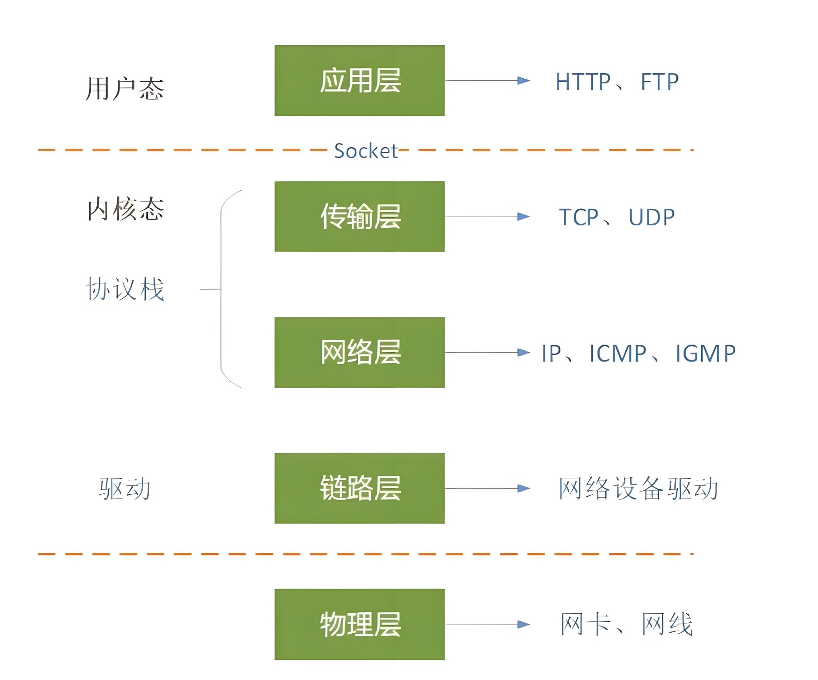
网络协议栈

Slide 19
Linux 传统优化技术 - NAPI技术
NAPI技术简介
NAPI（New API） 是 Linux 上采用的一种提高网络处理效率的技术，它的核心概念就是不采用中断的方式读取数据，而代之以首先采用中断唤醒数据接收的服务程序（软中断），然后 POLL 的方法来轮询数据。
在复杂网络环境中， 丢包率上升的原因是在捕包过程中， CPU一直处于接收中断状态， 而没有把时间用于处理数据包的过程中来， 也就是进入了系统中断活锁状态。
利用NAPI技术的设备轮询机制可以成功解决这个问题，，NAPI机制的具体特点如下：
( 1) 当网卡接收到一个数据包， 便产生一个中断信号给系统;
( 2) 系统进行如下操作：
关闭网卡中断（屏蔽了中断信号，网卡仍然可以接收数据包到缓冲队列）;
激活轮询进程， 对该网卡进行轮询（处理缓冲队列）;
打开网卡中断（解除屏蔽中断信号）。

Slide 20
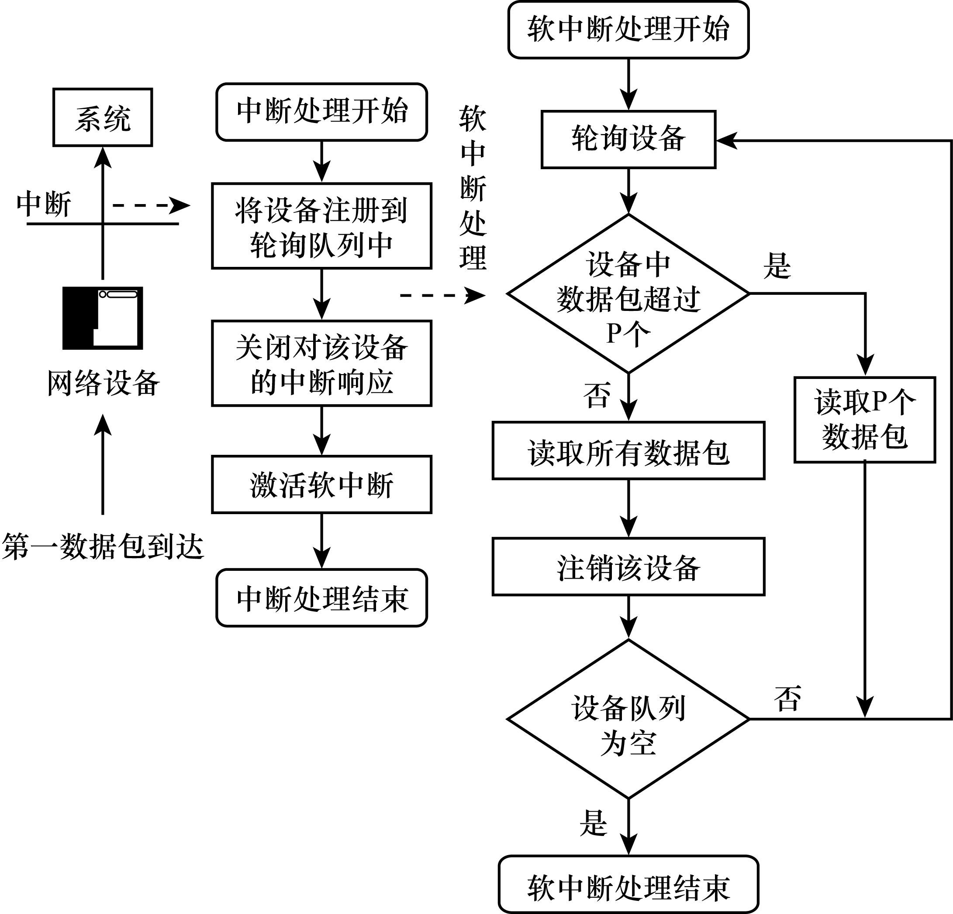
NAPI工作机制
使用NAPI的先决条件
1）网卡设备有DMA（Direct Memory Access）硬件，要支持 DMA 的环形输入队列（也就是 ring_dma）。
2）在发送/接收数据包产生中断的时候有能力关断 NIC 中断的事件处理，并且在关断 NIC 以后，并不影响数据包接收到网络设备的环形缓冲区（以下简称 rx-ring）处理队列中。
3）有防止NIC队列中排队的数据包冲突的能力。

Slide 21
DMA 方式
DMA 的全称叫直接内存存取（Direct Memory Access），是一种允许外围设备（硬件子系统）直接访问系统主内存的机制。也就是说，基于 DMA 访问方式，系统主内存于硬盘或网卡之间的数据传输可以绕开 CPU 的全程调度。目前大多数的硬件设备，包括磁盘控制器、网卡、显卡以及声卡等都支持 DMA 技术。
整个数据传输操作在一个 DMA 控制器的控制下进行的。CPU 除了在数据传输开始和结束时做一点处理外（开始和结束时候要做中断处理），在传输过程中 CPU 可以继续进行其他的工作。这样在大部分时间里，CPU 计算和 I/O 操作都处于并行操作，使整个计算机系统的效率大大提高。
使用DMA技术，仍然需要把数据从网卡拷贝到主存——但是，拷贝的过程中，CPU是完全不需要参与的。既然CPU不参与，就不会有任何CPU资源消耗，data copy带来的损耗就可以避免开了，所以这一层的data copy就被cut了。

Slide 22
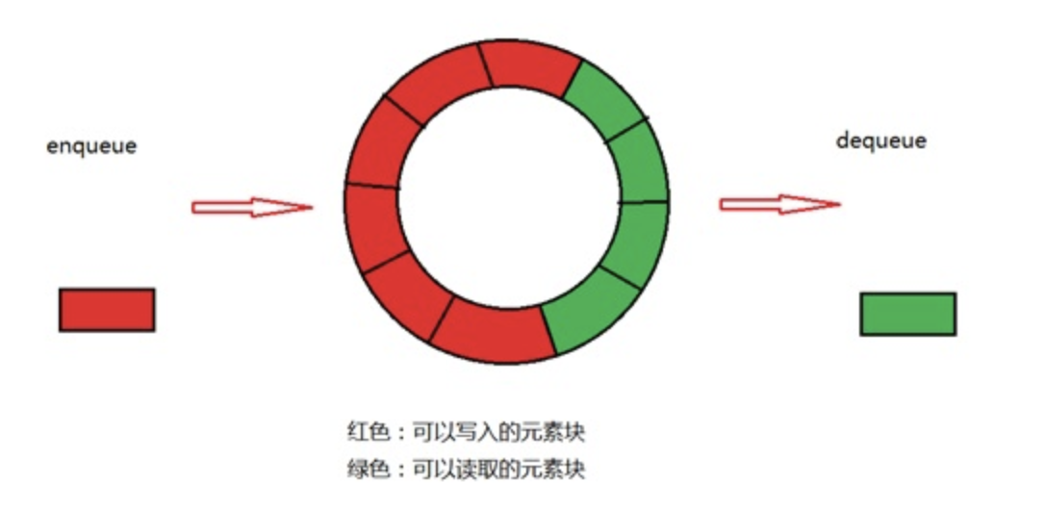
无锁环形队列
环形队列是一种特殊的队列结构，保证了元素也是先进先出的，但与一般队列的区别是，他们是环形的，即队列头部的上个元素是队列尾部，通常是容纳元素数固定的一个闭环。
元素是先进先出的
元素空间可以重复利用
为多线程数据通信提供了一种高效的机制
在最典型的生产者消费者模型中，如果引入环形队列，那么生成者只需要生成“东西”然后放到环形队列中即可，而消费者只需要从环形队列里取“东西”并且消费即可，没有任何锁或者等待，巧妙的高效实现了多线程数据通信。
定义 in（入队）out（出队）变量
入队n个数据时，in变量就+n
出队k个数据时，out变量就+k
out不允许大于in（out等于in时表示fifo为空）
in不允许比out大超过某个fifo空间

Slide 23
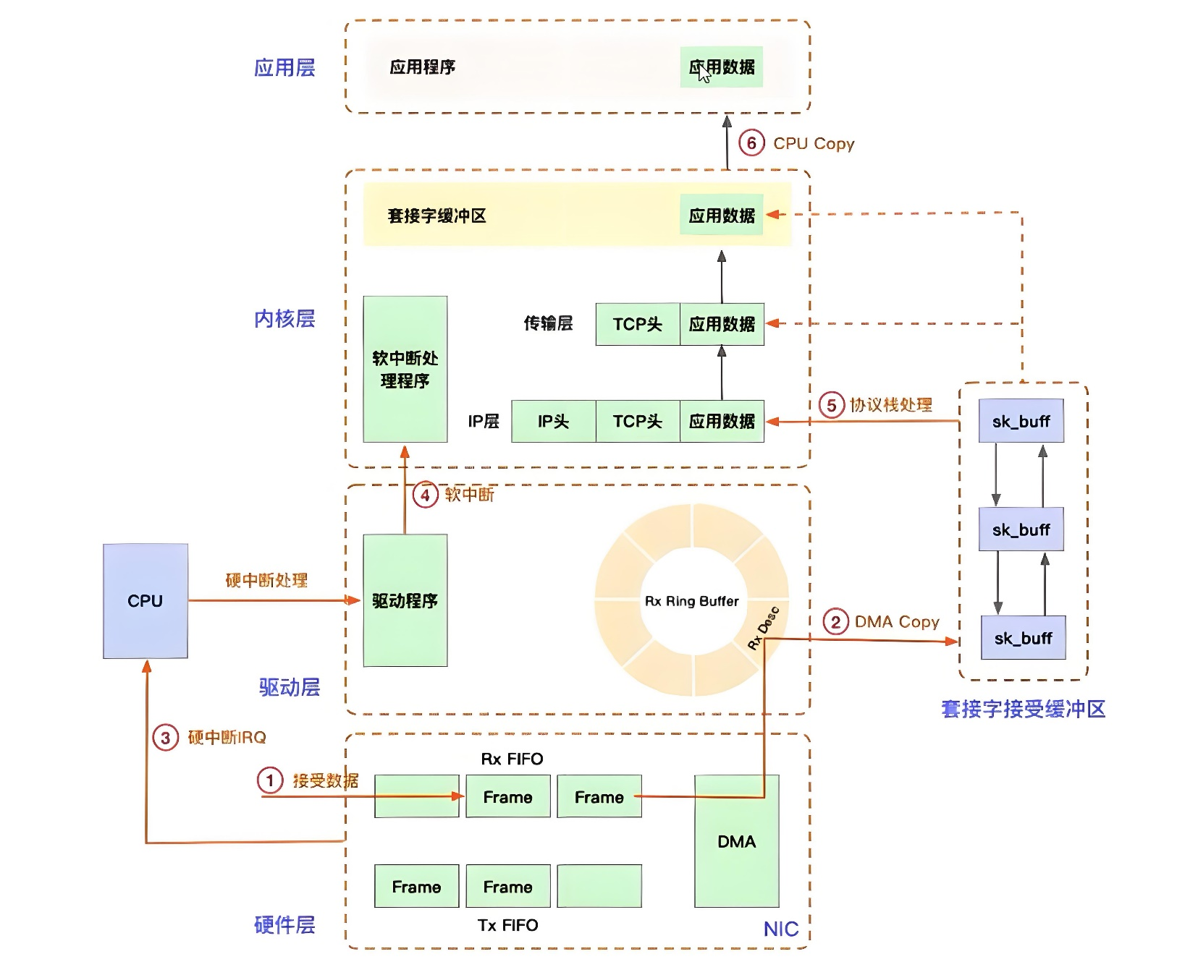
linux 内核网络数据包接收流程

Slide 24
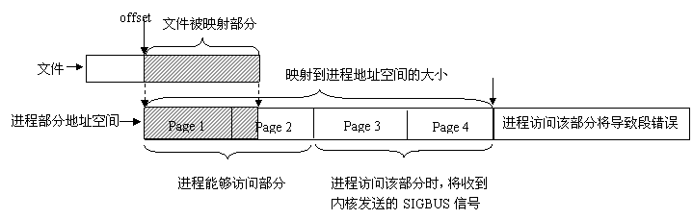
通过mmap实现的零拷贝I/O
在 Linux 中，减少拷贝次数的一种方法是调用 mmap() 来代替调用 read。
mmap()系统调用
void* mmap ( void * addr , size_t len , int prot , int flags , int fd , off_t offset )
int munmap( void * addr, size_t len )
mmap是共享内存的一般使用模式，可以实现内核到用户层的地址映射。

Slide 25
用户、内核、系统、驱动交互图
应用程序
内核空间
块映射
用户空间
内存块
用户空间
mmap(....)
唤醒
ioctl
copy_to/from_user
内核空间
内核模块
内核空间
内存块
内核空间
内存块
常规内核操作使用系统调用copy_to和from_user实现系统空间和用户空间的内存拷贝
零拷贝模式下通过mmap系统调用实现内核空间的内存共享

Slide 26
mmap 方式实现零拷贝
mmap其实是共享内存的一般使用模式
虚拟内存可以通过页目录、页表映射到物理内存地址，也可以直接映射到物理磁盘上（的文件）去。而文件又是多个进程共享的（不用区分内核与用户进程），内核的某一块内存区域映射到一个文件，而用户进程（server进程）又关联到这一个文件，那么这个用户进程（server进程）就可以直接操作Linux内核的某块内存区域了。如果内核中的这块内存区域再被设定为网卡DMA映射的内存区，“零拷贝”也就实现了。
“零拷贝”技术打破了操作系统的设计理念，从CPU层面打破Linux内核与用户空间的阻隔，使其内存共享。

Slide 27
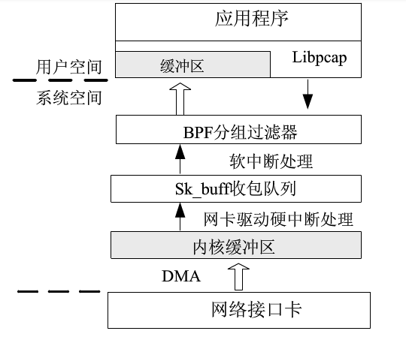
传统的报文分组捕获模型
由操作系统内核来完成。
网络分组到达后 ，先以DMA 方式传送到内核缓冲区，并发出硬中断。
网卡驱动在硬中断处理程序中把到达的分组提交给BPF分组过滤器 ，经分组过滤器经过滤后才到达用户空间。
影响系统性能的因素 ：
数据分组通过驱动从内核空间向用户空间传送，效率不高；
用户进程频繁的系统调用 ，消耗大量的资源；
处理过程中经过了从网卡到内核缓冲区 ，再从 BPF 拷贝到用户空间缓冲区的过程 ，内存拷贝操作要消耗大 量的CPU 周期和内存资源。

Slide 28
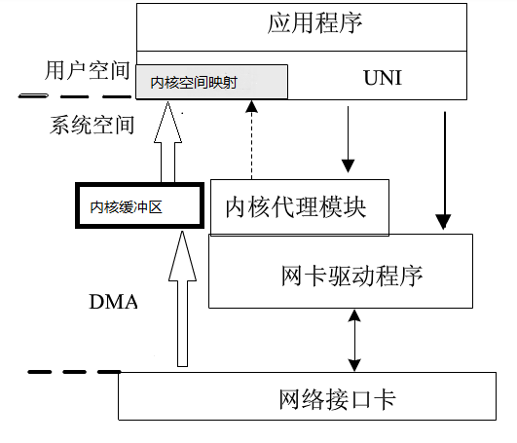
零拷贝报文获取方式
数据报从网络设备到用户程序空间传递的过程中，减少数据拷贝次数，减少系统调用，降低 CPU 在这方面的负载。
关键技术：
1 DMA技术：把数据从网卡拷贝到主存的过程中，CPU完全不需要参与。不会有任何CPU资源消耗，带来的损耗就可以避免。
2 共享内存技术：内核中的某块内存区域被设定为网卡DMA映射的内存区，用户进程通过虚拟地址映射（server进程）关联到该区域。
难点：修改内核和网卡驱动，并重新绑定。

Slide 29
ebpf
BPF是 Linux 内核中高度灵活和高效的类似虚拟机的技术，允许以安全的方式在各个挂钩点执行字节码。它用于许多 Linux 内核子系统，最突出的是网络、跟踪和安全。
ebpf是比较新的扩展的BPF技术，具有更为庞大的功能体系。
bpf 自 1992 年就存在，扩展的 Berkeley Packet Filter (eBPF) 版本首次出现在 Kernel3.18中，如今被称为“经典”BPF (cBPF) 的版本已过时。cBPF是tcpdump使用的数据包过滤语言。现在Linux内核只运行 eBPF。除非指出 eBPF 和 cBPF 之间的明确区别，一般现在说的BPF就是指eBPF。
ebpf 能做什么：跟踪（内核函数）/观测（内核数据）/安全（抵御Ddos攻击）/网络（各层协议插件）/性能调优（防火墙，补充协议栈功能）

Slide 30
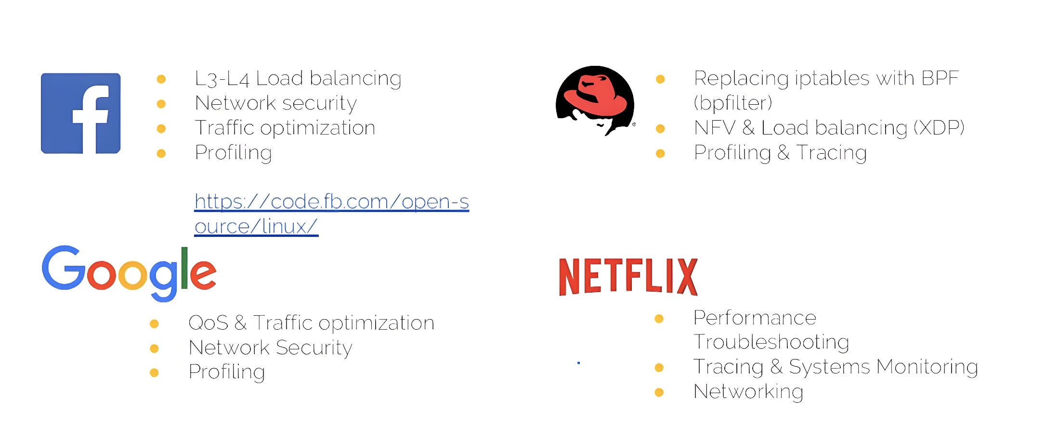
谁在用ebpf
一本ebpf的入门书
https://gitee.com/binw666/learning-ebpf-translation

Slide 31
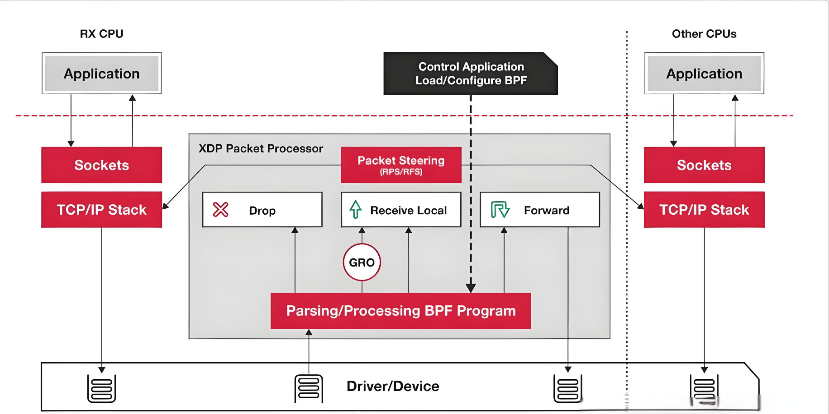
ebpf/xdp
XDP的全称是： eXpress Data Path
XDP 是Linux 内核中提供高性能、可编程的网络数据包处理框架。
直接接管网卡的RX数据包（类似DPDK用户态驱动）处理；（需要网卡支持，网卡有钩子直接读取网络数据包）
通过运行BPF指令快速处理报文；
和Linux协议栈无缝对接；

Slide 32
DPDK高性能包处理
产生背景
传统架构的局限性：传统Linux/Unix系统中的协议栈对数据包的处理具有一定的局限性。网卡驱动程序运行在Linux的内核态，被动捕包的性能受到以下因素影响。
内核态和用户态之间的内容拷贝 多线程调度 系统中断
互联网网络规模迅速扩张：高速网络接口技术不断发展，报文吞吐需要10Gbit/s，甚至更高的处理能力。I/O已经远远超过了CPU的运行速率，是横在行业面前的技术挑战。
高速网络应用开发的需求：现代高速网络应用的开发，需要用更低的成本和更短的产品开发周期来提供多样的网络单元与丰富的功能，如应用处理、控制处理、包处理、信号处理等。
在此背景下，Intel公司开始尝试运行在Linux用户态的网卡程序架构，通过软件技术解决高速网络报文处理。提出了DPDK (Data Plane Development Kit) 软件包。

Slide 33
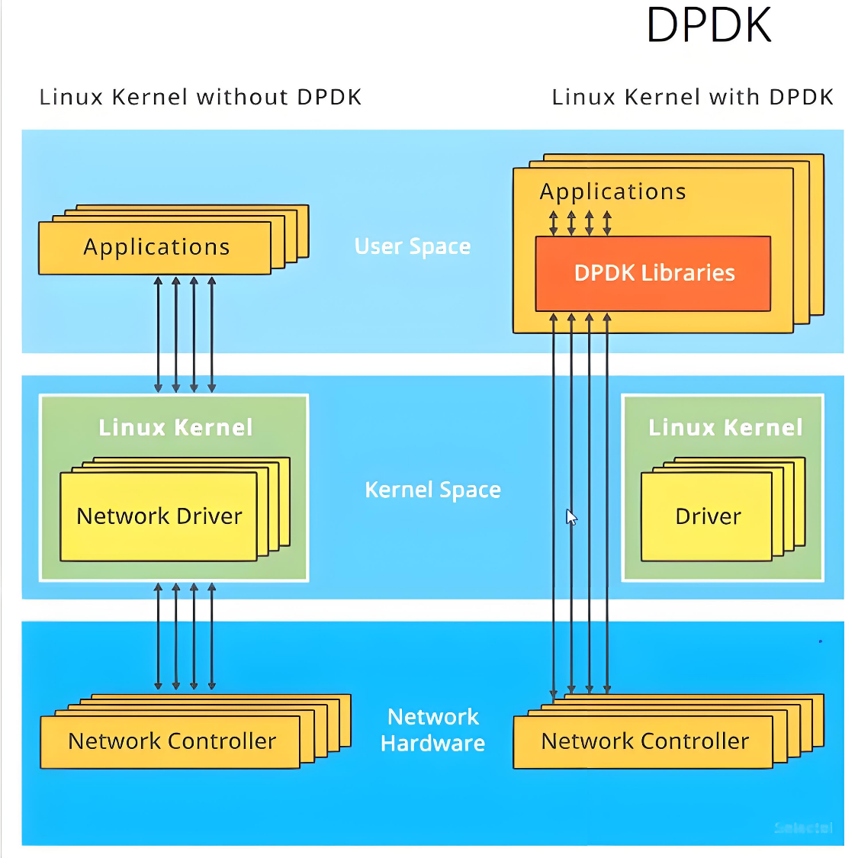
什么是DPDK
DPDK简单的说就是基于Linux系统运行，用于快速数据包处理的函数库与驱动集合。
DPDK可以极大提高数据处理性能和吞吐量，提高数据平面应用程序的工作效率
DPDK 为 Intel 处理器架构下用户空间高效的数据包处理提供了库函数和驱动的支持，它不同于 Linux 系统以通用性设计为目的，而是专注于网络应用中数据包的高性能处理。
DPDK绕过了 Linux 内核协议栈对数据包的处理过程，在用户态空间实现数据包的收发与处理。在内核看来， DPDK 就是一个普通的用户态进程，它的编译、链接和加载方式和普通程序没有什么两样。
优点：绕过协议栈，提升了性能。
缺点：传统工具无法跟踪数据。

Slide 34
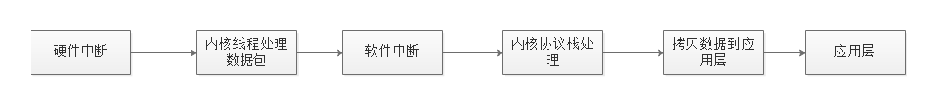
DPDK 关键技术
传统内核协议栈的数据转发性能瓶颈有：
硬件中断导致的线程/进程切换：硬件中断请求会抢占优先级较低的软件中断，频繁到达的硬件中断和软中断意味着频繁的线程切换，随着而来的就是运行模式切换、上下文切换、线程调度器负载、高速缓存缺失（Cache Missing）、多核缓存共享数据同步、竞争锁等一系列的 CPU 性能损耗。
内存拷贝：网卡驱动位于内核态，网络驱动接收到的数据包后会经过内核协议栈的处理，然后再拷贝到处于用户态的应用层缓冲区，这样的数据拷贝是很耗时间的。据统计，这个拷贝的时间会占数据包处理流程时间的 57.1%。
多处理器平台的 CPU 漂移：一个数据包可能中断在 CPU0，内核态处理在 CPU1，用户态处理在 CPU2，这样跨多个物理核（Core）的处理，导致了大量的 CPU Cache Miss，造成局部性失效。如果是 NUMA 架构，还会出现跨 NUMA remote access Memory 的情况，这些都极大地影响了 CPU 性能。
缓存失效：传统服务器大多采用页式虚拟存储器，内存页默认为 4K 的小页，所以在存储空间较大的处理机上会存在大量的页面映射条目。同时因为 TLB 缓存空间有限，最终导致了 TLB 快表的映射条目频繁变更，产生大量的快页表 Cache Miss。
在 x86 结构中，处理数据包的传统方式是 CPU 中断方式，即网卡驱动接收到数据包后通过中断通知 CPU 处理，然后由 CPU 拷贝数据并交给内核协议栈。在数据量大时，这种方式会产生大量 CPU 中断，导致 CPU 无法运行其他程序。

Slide 35
DPDK 关键技术
UIO技术
UIO（User-space I/O）是一种在用户空间进行设备驱动程序开发的框架。它提供了一种简单而灵活的方法，允许开发者直接在用户空间中访问和控制设备，而无需使用内核驱动程序。
传统上，设备驱动程序是在操作系统内核中编写的，UIO的目标是通过在用户空间提供设备访问接口，简化设备驱动程序的开发过程。它通过内核模块和用户空间库的组合，将设备映射到用户空间的虚拟地址空间中，使开发者可以直接读取和写入设备的寄存器、执行设备特定的操作，而无需编写内核代码。
UIO并不适用于所有类型的设备。它主要适用于一些简单的设备，如一些特定的外设或FPGA。

Slide 36
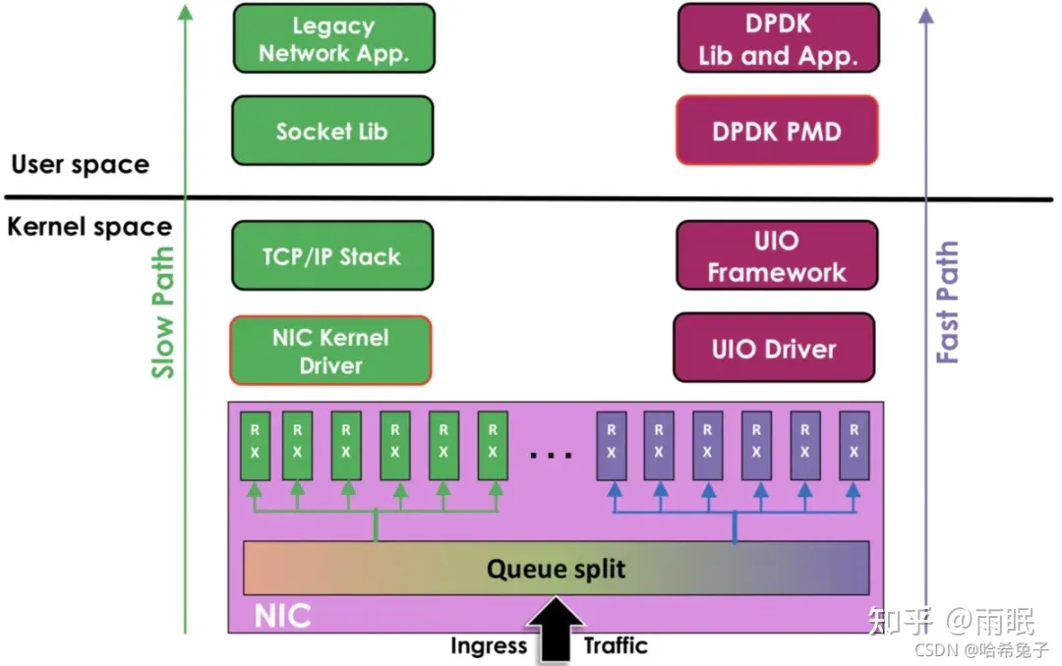
DPDK 关键技术
UIO技术
对于存取设备的内存 ，UIO 核心实现了mmap()；对于处理设备产生的中断，内核空间有一小部分代码用处理中断，用户空间通过read()接口来读取中断。
采用Linux提供UIO机制，可以旁路Kernel，将所有报文处理的工作在用户空间完成。
左边是传统的数据包获取方式。
网卡 -> Kernel驱动 -> Kernel TCP/IP协议栈 -> Socket接口 -> 业务
右边是DPDK的方式，基于UIO。
网卡 -> DPDK轮询模式-> DPDK基础库 -> 业务

Slide 37
DPDK 关键技术
PMD
DPDK的UIO驱动屏蔽了硬件发出中断，然后在用户态采用主动轮询的方式，这种模式被称为PMD（Poll Mode Driver）。
正常情况下，网卡收到数据包后，会发出中断信号，CPU接收到中断信号后，会停止正在运行的程序，保护断点地址和处理机当前状态，转入相应的中断服务程序并执行中断服务程序，完成后，继续执行中断前的程序。
DPDK采用轮询的方式，直接访问RX和TX描述符而没有任何中断，以便在用户的应用程序中快速接收，处理和传送数据包。这样可以减少CPU频繁中断，切换上下文带来的消耗。
在网卡大流量时，DPDK这种PMD的方式会带来较大的性能提升；但是在流量小的时候，轮询会导致CPU空转（不断轮询），从而导致CPU性能浪费和功耗问题。
为此，DPDK还推出了Interrupt DPDK模式，它的原理和Linux的NAPI很像，就是没包可处理时进入睡眠，改为中断通知。并且可以和其他进程共享同个CPU Core，但是DPDK进程会有更高调度优先级。

Slide 38
多核的支持
CPU的亲和性也就是cpu affinity机制，指的是进程要在指定的 CPU 上尽量长时间地运行而不被迁移到其他处理器, 通过处理器关联可以将虚拟处理器映射到一个或多个物理处理器上 ，也就是说把一个程序绑定到一个物理CPU上。
使用 CPU 绑核：避免跨 CPU 的线程/进程切换。当一个进程或线程绑定CPU后，程序就会一直在指定的cpu跑，不会由操作系统调度到其他CPU上，减少了cpu的缓存，也减少了进程或者线程的上下文切换，从而提高性能和效率
使用 NUMA 亲和：避免 CPU 跨 NUMA 访问内存。CPU访问自身直接attach内存对应的物理地址时,才会有较短的响应时间,俗称Local Access，如果需要访问其他cpu attach的内存的数据时,就需要通过inter-connect通道来访问,相比之前的访问速度要慢一些,俗称Remote Access ，那么在dpdk的使用过程中,配置NUMA模式和NoNUMA模式是加快访问速度的方法而已。

Slide 39
DPDK 关键技术
HugePages
Linux系统默认采用4KB作为页的大小（page size），页的大小越小，设备的内存越大，页面的个数就越多，页表的开销就越大，页表的内存占用也越大。
在操作系统引入MMU（Memory Management Unit）后，CPU读取内存的数据需要两次访问内存。第一次要查询页表将逻辑地址转换为物理地址，然后访问该物理地址读取数据或指令。
为了减少页数过多，页表过大而导致的查询时间过长的问题，便引入了TLB(Translation Lookaside Buffer)，可翻译为地址转换缓冲器。TLB是一个内存管理单元，一般存储在寄存器中，里面存储了当前最可能被访问到的一小部分页表项。
引入TLB后，CPU会首先去TLB中寻址，由于TLB存放在寄存器中，且其只包含一小部分页表项，因此查询速度非常快。若TLB中寻址成功（TLB hit），则无需再去RAM中查询页表；若TLB中寻址失败（TLB miss），则需要去RAM中查询页表，查询到后，会将该页更新至TLB中。
而DPDK采用HugePages ，在x86-64下支持2MB、1GB的页大小，大大降低了总页个数和页表的大小，从而大大降低TLB miss的几率，提升CPU寻址性能。

Slide 40
DPDK 关键技术
HugePages
未使用大页时页表占用的空间
以一个例子来说明为什么要使用huge page大页内存。假设32位linux操作系统上物理内存100G， 每个页大小为4K， 每个页表项占用4个字节， 系统上一共运行着2000个进程，则这2000个进程的页表需要占用多少内存？
每个进程页表项总条数: 100 * 1024 * 1024k / 4k = 26214400条；
每个进程页表大小: 26214400 * 4 = 104857600字节 = 100M；
2000个进程一共需要占用内存： 2000 * 100M = 200000M = 195G
2000个进程的页表空间就需要占用195G物理内存大小， 而真实物理内存只有100G， 还没运行完这些进程，系统就因为内存不足而崩溃了，严重的直接宕机。

Slide 41
DPDK 关键技术
HugePages
使用大页时页表占用的空间
还是这个例子，假设32位linux操作系统上物理内存100G， 现在每个页大小为2M， 每个页表项占用4个字节， 系统上一共运行着2000个进程，则这2000个进程的页表需要占用多少内存呢？
每个进程页表项总条数: 100 * 1024M / 2M = 51200条；
每个进程页表大小: 51200 * 4 = 204800字节 = 200K；
2000个进程一共需要占用内存： 1 * 200k = 200K
可以看到同样是2000个进程，同样是管理100G的物理内存，结果却大不相同。使用传统的4k大小的page开销竟然会达到惊人的195G；而使用2M的hugepages，开销只有200K。
因为共享内存的缘故，在使用hugepages大页时， 这些大页内存存放在共享内存中， 大页表也存放到共享内存中，因此不管系统有多少个进程，都将共享这些大页内存以及大页表。因此4k页大小时，每个进程都有一个属于自己的页表； 而2M的大页时，系统只有一个大页表，所有进程共享这个大页表。

Slide 42
DPDK的核心技术
内存池技术
DPDK在用户空间实现了一套精巧的内存池技术，内核空间和用户空间的内存交互不进行拷贝，只做控制权转移。这样，当收发数据包时，就减少了内存拷贝的开销。
大页内存管理
dpdk 实现了一组大页内存分配、使用和释放的 API，上层应用可以很方便使用 API 申请使用大页内存，同时也兼容普通的内存申请。

Slide 43
DPDK的核心技术
无锁环形队列
dpdk 基于 Linux 内核的无锁环形缓冲 kfifo 实现了自己的一套无锁机制。支持单生产者入列/单消费者出列和多生产者入列/多消费者出列操作，在数据传输的时候，降低性能的同时还能保证数据的同步。
poll-mode网卡驱动
DPDK网卡驱动完全抛弃中断模式，基于轮询方式收包，避免了中断开销。

Slide 44
DPDK的核心技术
CPU亲和性
dpdk 利用 CPU 的亲和性将一个线程或多个线程绑定到一个或多个 CPU 上，这样在线程执行过程中，就不会被随意调度，一方面减少了线程间的频繁切换带来的开销，另一方面避免了 CPU 缓存的局部失效性，增加了 CPU 缓存的命中率。
多核调度框架
dpdk 基于多核架构，一般会有主从核之分，主核负责完成各个模块的初始化，从核负责具体的业务处理。

Slide 45
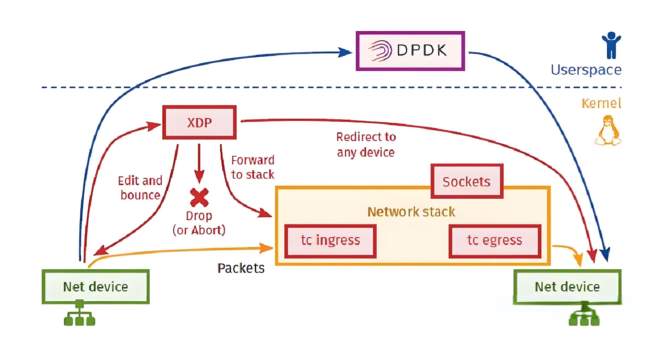
xdp和dpdk的区别

Slide 46
xdp和dpdk的区别
 | XDP | DPDK
区别 | 数据在内核空间 无需第三方代码库和许可 同时支持轮询式和中断式网络 无需分配大页 无需专用的CPU 无需定义新的安全网络模型 XDP不提供缓存队列（qdisc），TX设备太慢时直接丢包，因而不要在RX比TX快的设备上使用XDP | 数据在用户空间 完全第三方实现 轮询式网络 大页支持 需要特殊支持的网卡和CPU 自己定义开发安全网络模型 支持RSS技术，为每个CPU核提供独立的环形缓存
适用场景 | 内核延伸项目，不想bypass内核的下一代高性能方案； 想直接重用内核代码； 不支持DPDK程序环境； | 功能具体，可以不通过内核 独立开发 CPU有特有的多核设计

Slide 47
DPDK的使用
补充知识
DPDK的获取
最新的DPDK版本可见DPDK官网 https://dpdk.org/
以下的搭建和使用过程是在Ubuntu 16.04.3 LTS 64位系统下进行的

Slide 48
DPDK环境搭建过程
解压下载好的DPDK文件
> tar xvJf dpdk-17.08.1.tar.xz
2 配置环境变量
> export RTE_SDK=<dpdk主目录>
> export RTE_TARGET=x86_64-native-linuxapp-gcc
用source启用这几个环境变量
> source dpdk.rc
注意：每次重启后需要重新配置环境

Slide 49
DPDK环境搭建过程
3 利用dpdk-setup.sh进行配置
> sudo ./dpdk-setup.sh
注意：此命令在dpdk-stable-17.08.1/usertools路径下运行
运行后会出现以下内容

Slide 50
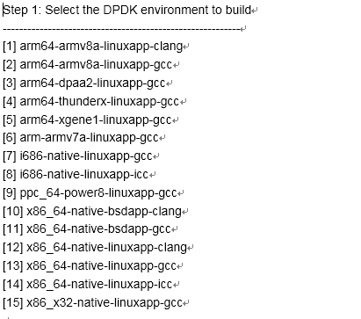
DPDK环境搭建过程

Slide 51
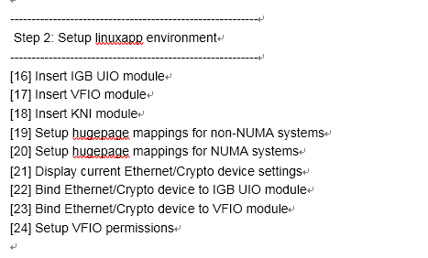
DPDK环境搭建过程

Slide 52
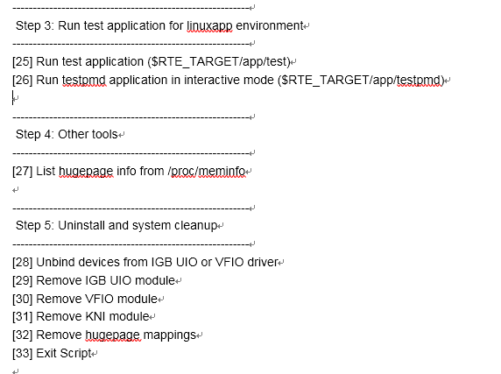
DPDK环境搭建过程

Slide 53
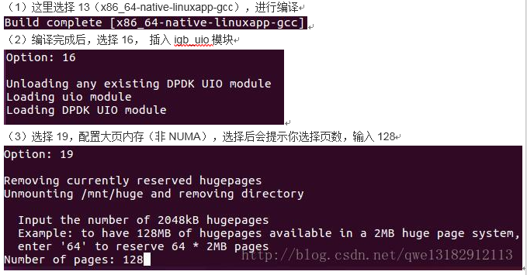
DPDK环境搭建过程
注意：不同版本的dpdk，配置目录不同，要仔细查看内容所对应的数字是多少

Slide 54
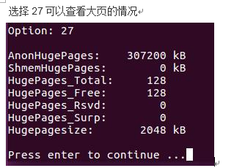
DPDK环境搭建过程

Slide 55
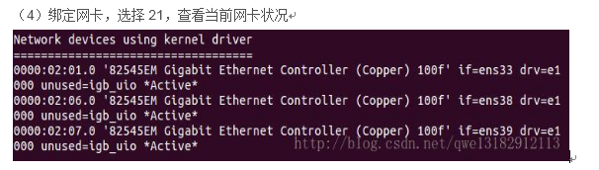
DPDK环境搭建过程
若Active，则33退出，输入指令
例子中显示有3块网卡，都是有效的，并且没有被DPDK绑定，
接下来我们绑定2块网卡 ens38和ens39

Slide 56
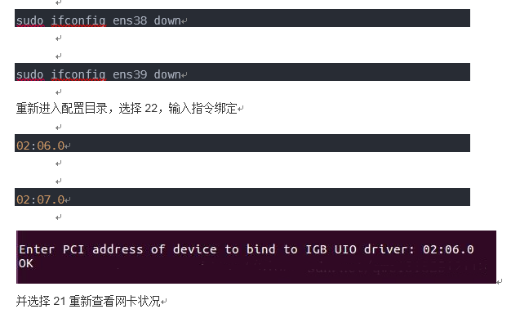
DPDK环境搭建过程

Slide 57
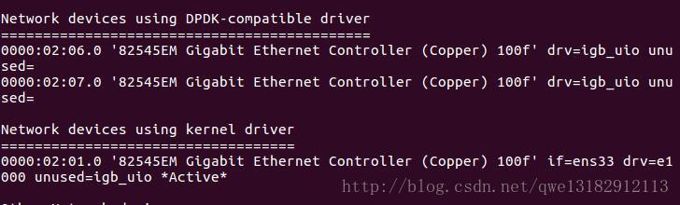
DPDK环境搭建过程
如上显示两块网卡都已经被DPDK绑定，可以使用了

Slide 58
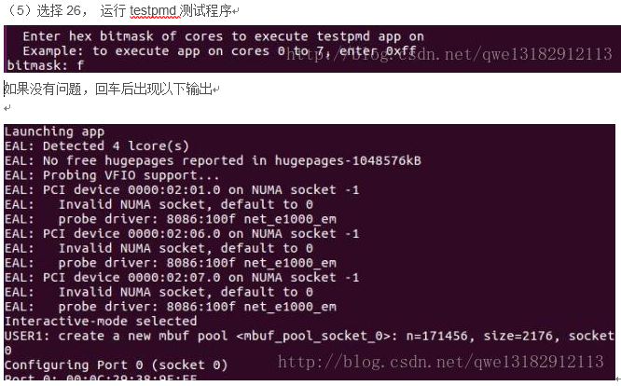
DPDK环境搭建过程

Slide 59
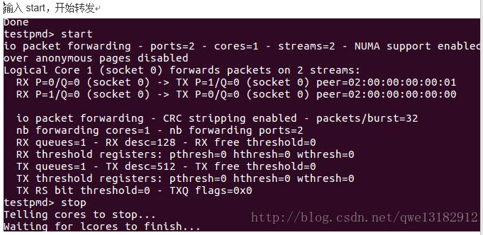
DPDK环境搭建过程

Slide 60
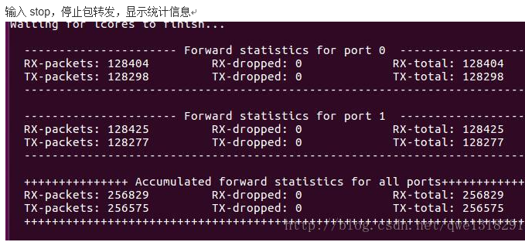
DPDK环境搭建过程

